Slide 1
Муниципальное бюджетное дошкольное образовательное учреждение детский сад №8 «Сказка»
«Воспитательные возможности робототехнического комплекса Мататалаб для дошкольников»
Подготовила
педагог дополнительного образования
Лосева Екатерина Александровна
г.Сергач 2022г

Slide 2
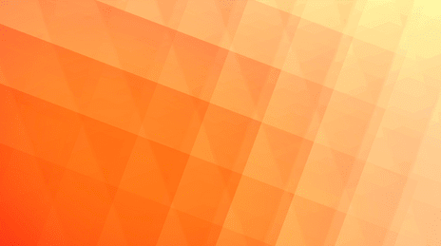
Одним из составляющих СТЕМ-технологии является робототехнический набор МататаЛаб. Он направлен на развитие у детей алгоритмического мышления и формирование основ элементарного программирования.
Во время игры с набором дети используют пространственное воображение, чтобы создавать алгоритмы движения с использованием блоков для программирования. Возможности набора позволяют создавать свои квесты и истории, соревноваться в умении программировать движение робота. Отличительной особенностью набора является отсутствие необходимости использовать компьютер или мобильное устройство для программирования. Первое знакомство с основами программирования и построением простейших алгоритмов мы начинаем в старшей группе. Используя робототехнический набор МататаЛаб, дошкольники знакомятся с основами программирования и создают первые алгоритмы без использования ПК. Работа с МататаЛабом является одним из основных направлений моей педагогической деятельности.

Slide 3
Образовательные преимущества набора

Slide 4
В базовый комплект MatataLab ProSet входит:

Slide 5
MATATALAB LITE набор начального уровня для обучения программированию
MatataLAB LITE - это очаровательный и простой в использовании набор, который готов пригласить маленьких детей в возрасте от 3-х лет в захватывающее приключение в мир игры и программирования.
Набор состоит из отзывчивого робота и беспроводного контроллера с 3-мя режимами (переключение между режимами на боку Контроллера)
-режим управления
-режим кодирования
-сенсорный режим
Режим управления- в этом режиме контроллер используется в качестве пульта дистанционного управления с гироскопом внутри.
Расположенная на Контроллере кнопка «Мелодии» позволяет Роботу произвольно воспроизвести одну из запрограммированных песен, а нажатие и удержание этой кнопки позволит датчику сканировать цвет. Каждый цвет соответствует определенному звуку. Теперь, используя Контроллер для определения разных цветов, Вы можете создавать свою собственную мелодию!
О других скрытых функциях Вы сможете узнать из обучающих брошюр, входящих в комплект.
Режим кодирования
Когда Контроллер переключается в режим кодирования, автоматически происходит переподключение устройств друг к другу. Нажимая клавиши со стрелками на Контроллере, Вы можете запрограммировать направление движения робота. Контроллер оснащен цветовыми индикаторами (зеленый, синий, желтый, красный и т.д.). Данная функция поможет детям лучше запомнить заданные команды и даст возможность исправить алгоритм.
Сенсорный режим
Предназначен для продвинутых пользователей (возраст 6+). Использовав данный режим, дети смогут научиться пользоваться датчиками, встроенными в Контроллер. Сенсорный режим можно использовать совместно с бесплатным приложением MatataСode либо совместно с Управляющей башней и панелью из базового набора и сенсорными блоками для программирования из нового набора Sensor Add-on (информация о наборе ниже по тексту). Сенсорный режим позволяет роботу-исполнителю обнаруживать окружающие звуки и реагировать на них, оценивать и избегать препятствия, распознавать цвета и реагировать на свет!

Slide 6
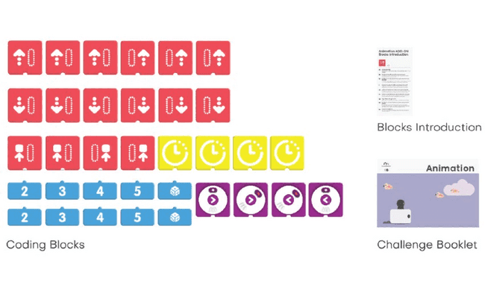
MATATALAB ANIMATION ADD-ON
ДОПОЛНЕНИЕ К НАБОРУ MATATALAB PRO SET
Робот - как живой! Дополнительный набор для черчения и рисования. Спомощью этих блоков кодирования, дети могут запрограммировать роботаMatataBot для рисования геометрических форм, а также для движения по различным траекториям. Цвет глаз робота-исполнителя можно изменять, а также давать команду роботу издавать забавные звуки! Дети могут анимировать робота MatataBot так, как им нравится, играя в любимые игры или обучаясь!
В набор входит:
Блоки программирования движения колес: 16 шт
Блоки ожидания действия: 4 шт
Блоки управления светодиодами: 4 шт
Числовые блоки: 8 шт
Блоки случайного числа: 2 шт
Обучающий буклет: 1 шт
Руководство пользователя: 1 шт

Slide 7
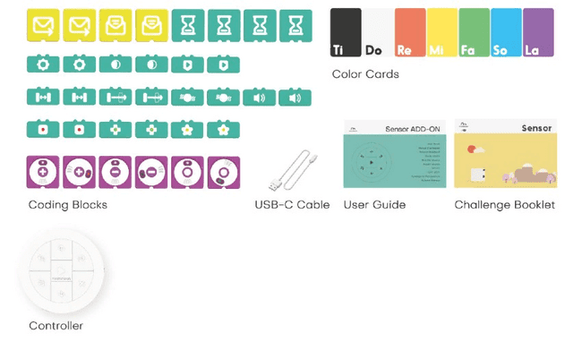
MATATALAB SENSOR ADD-ON ресурсный набор
MatataLAB SENSOR ADD-ON - это комплект новых блоков для дополнения и расширения возможностей программирования вместе с MatataLAB.
Сенсорный режим можно использовать с Управляющей башней и Контрольной панелью из базового набора, а также совместно с бесплатным приложением MatataCode.
Основные возможности набора
Распознавание звука при помощи звукового датчика.
Распознавание цвета при помощи датчика цвета.
Определение яркости света при помощи датчика освещенности.
Инфракрасный (ИК) датчик (определяет наличие препятствий).
Управление движением при помощи гироскопа.
Взаимодействие между двумя роботами (отправка и получение сообщений). Данная функция используется при помощи специальных блоков для программирования и дает возможность оправлять сообщения одним роботом другому. Функция может быть использована, например, в командных играх и соревнованиях.
В набор входит:
Контроллер: 1 шт
Блоки логических действий: 24 шт
Блоки отправить/принять сообщение: 4 шт
Блоки управления светодиодами: 6 шт
Карточки с цветом: 7 шт
Блоки случайного числа: 2 шт
Обучающий буклет: 1 шт
Руководство пользователя: 1 шт
Кабель для зарядки USB-C: 1 шт

Slide 8
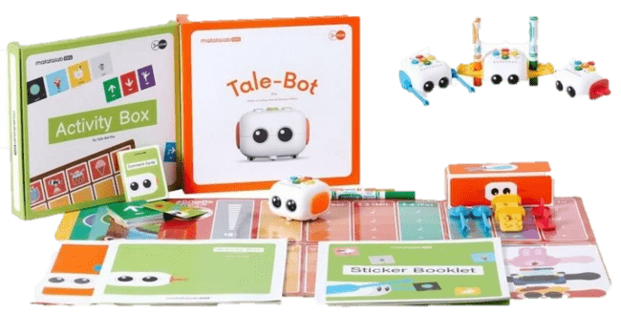
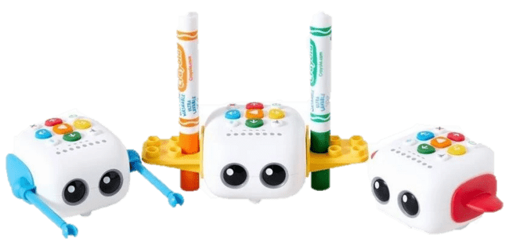
Робототехнический набор для младшего возраста Matatalab Tale-Bot PRO
Кодирование, краеугольный камень
Кодирование стало краеугольным камнем в современном мире: как мы взаимодействуем с компьютерами, создаем и запускаем веб-сайты, создаем приложения, видеоигры и в основном все в технике. В эту быстрорастущую технологическую эпоху с крупными технологическими корпорациями, стартапами и множеством отраслей, требующих навыков в области компьютерных наук для трудоустройства кодирование стало таким востребованным навыком. На самом деле, на рынке сейчас более 600 000 рабочих мест, связанных с кодированием среднего класса в США, но нехватка квалифицированных кодеров еще не заполнила пробел. Излишне говорить, что для нас важно поощрять молодые поколения стремиться к достижению мастерства в краеугольном камне кодирования. Тем не менее, существует серьезное заблуждение об обучении кодированию, которое не позволяет многим заниматься этим: это слишком сложно и сложно и требует много знаний и опыта.
Кодирование в раннем возрасте
Прочь этот миф! Кодирование на высоком уровне действительно может быть сложным со своим собственным набором сложностей, но обучение кодированию может и должно начинаться в раннем возрасте. Основные уровни кодирования могут быть фундаментально изучены 3-летними детьми с помощью инструментов STEM. Обучение мышления ребенка в раннем возрасте критически, вычислительно и творчески настроит его на правильный путь к мастерству и утонченности кодирования. Принесите Matatalab's Tale-Bot Pro, набор роботов для кодирования для детей в возрасте 3-5 лет, и идеальный шаг, чтобы перейти к более продвинутому кодированию в будущем.
Руки и экран бесплатно
Одним из недостатков нашей возросшей потребности в технологиях является взаимное увеличение времени экрана, которое неизбежно приходит с ним, что имеет свой собственный набор негативных эффектов. К счастью, Tale-Bot Pro от Matatalab на 100 процентов свободен от экрана, предоставляя детям ощутимый практический опыт со всем, что они узнают. Содействие движению, координации, мышечной памяти и физической активности - все это способствует улучшению опыта обучения!

Slide 9
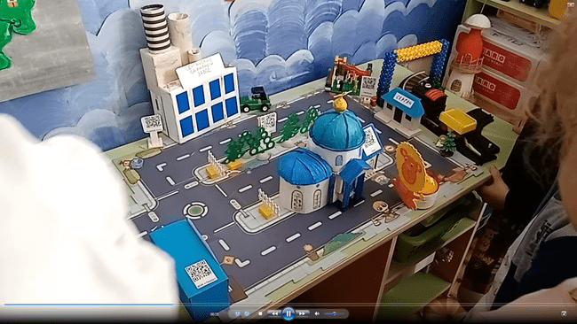
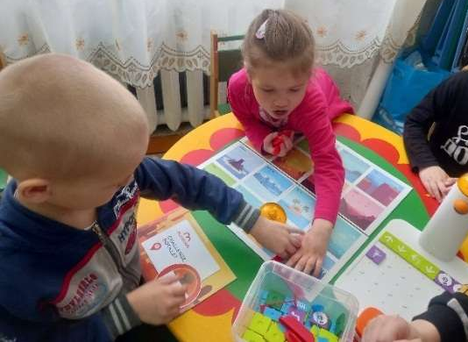
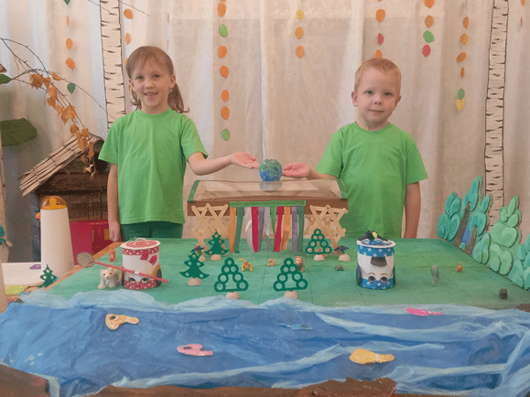
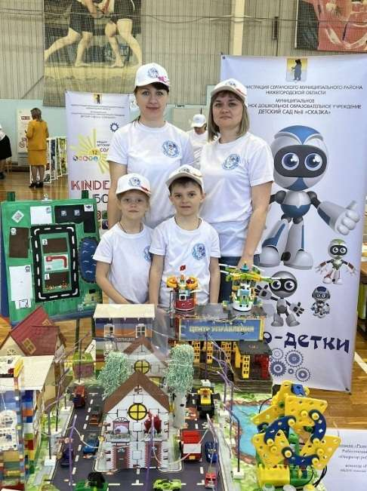
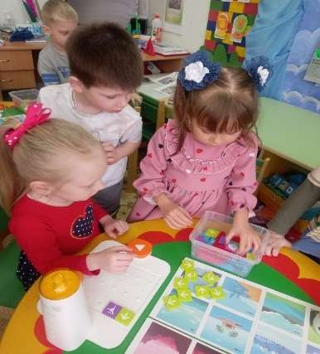
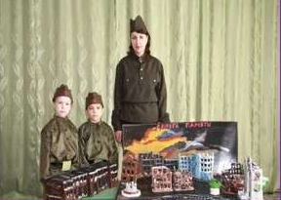
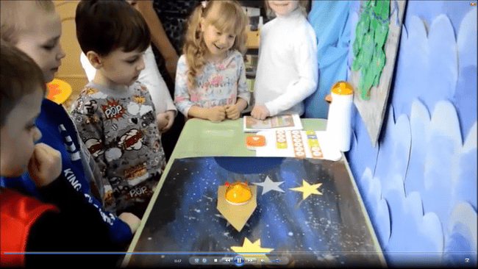
Воспитательные возможности набора Matatalab Pro Set за занятиях по робототехнике.
В кружке «Ребята-Роботята» дети самостоятельно составляют программы из блоков с символами на панели управления, управляющая башня распознаёт символы с помощью камеры и передаёт их роботу MatataBot , который их выполняет. У детей развивается умение самим исследовать неизвестное, укрепляется их уверенность в независимом мышлении с помощью игрового опыта, ребята осваивают основные приемы программирования робототехнических средств. Дети совместно с педагогом создают макеты для занятий и участия в различного уровня конкурсах.
В ходе реализации проектов «Эко-боты защитники дикой природы», «Космическое путешествие», «Путешествие по городу Сергачу», « Дорога памяти» и др, у ребят воспитывается чувство ответственности, самостоятельности, инициативности, формируются основы патриотизма; воспитывается любовь к родному краю; бережное отношение к животным; самостоятельное взаимодействие и сотрудничество с взрослыми и сверстниками; развиваются познавательные сферы ребёнка; развиваются способности на практике применять полученные знания, умения, навыки; развивается воображение и творческая активность; обогащается активность словаря; развивается связная, грамматически правильная диалогическая и монологическая речь; развивается звуковая и интонационная культура речи.
Проект: «Эко-боты защитники дикой природы»
«Дойти до ледника»
«Путешествие по городу Сергачу»
Проект: «Оператор робоциклодронов»
Проект: «Дорога памяти»
«Дойти до вулкана»
«Космическое путешествие»

Slide 10
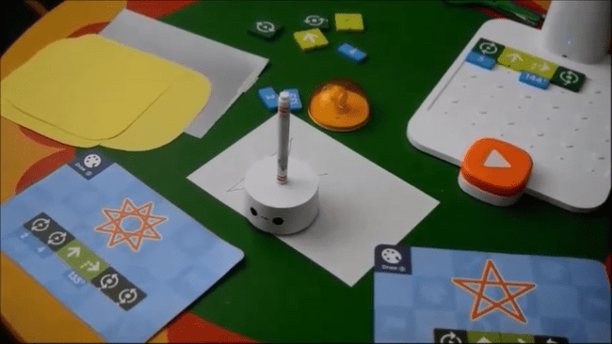
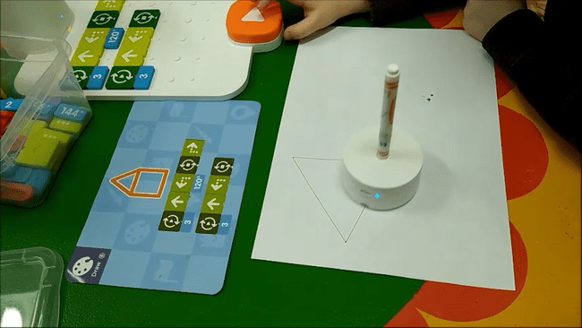
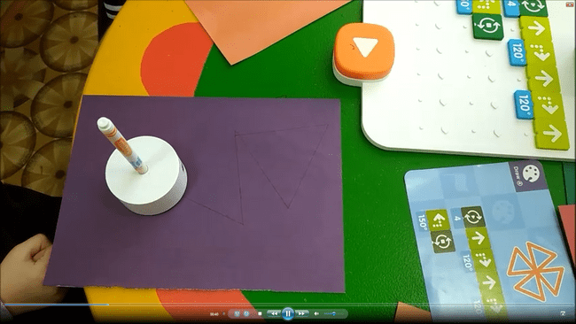
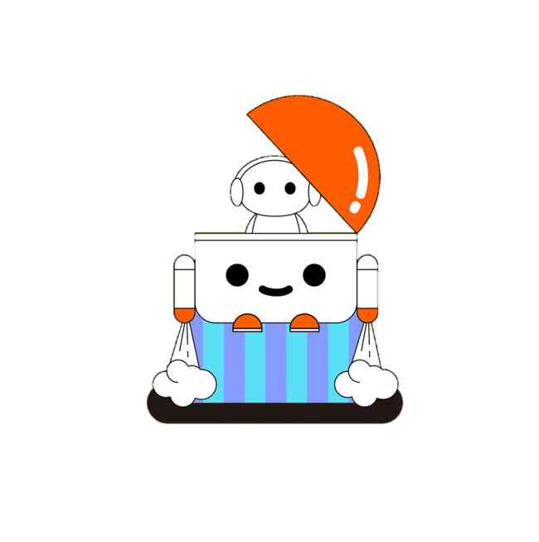
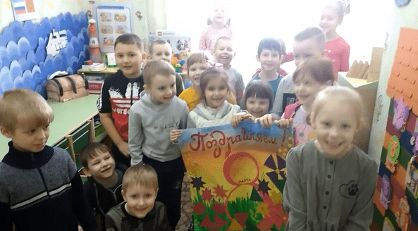
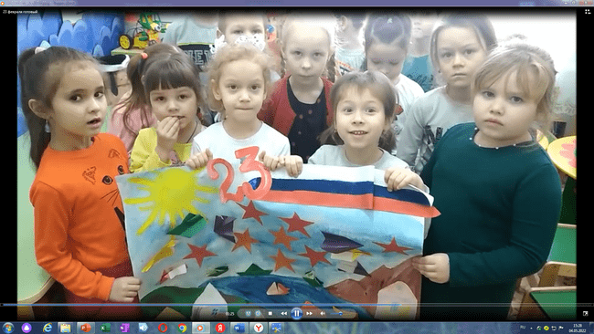
Воспитательные возможности дополнительного набора MATATALAB ANIMATION ADD-ON на занятиях
по робототехнике и творческих проектах
С помощью дополнительного набора ANIMATION, ребята учатся рисовать окружности разных диаметров и двигаться по различным уникальным траекториям с желаемой скоростью, изменять цвет глаз робота MatataBot, это помогает детям в создании собственных историй, для того, чтобы играть и обучаться было еще веселее и интереснее.
На занятиях дети не просто рисуют, но и создают плакаты на разные значимые праздники, такие как 23 февраля и 8 марта. В ходе занятия, ребята проявляют инициативу и самостоятельность, активно взаимодействуют между собой, договариваться, а также учатся совместному техническому конструированию и программированию, развивают воображение. Воспитательными возможностями дополнительного набора MATATALAB ANIMATION ADD-ON является: когнитивное мышление; воспитание целеустремленности, усидчивости, чувство взаимопомощи, возможности творческой самореализации личности, воспитание культуры общения ребенка, выражающуюся в общительности, этикет вежливости; воспитание навыков организации своей работы; формируются основы патриотизма; воспитывается любовь к родному краю.
Схема для рисования цифры 8
Схема для рисования звезды
Схема для рисования домика
Схема для рисования клевера
Поздравление с 8 Марта!
Дети подготовительной группы.
Поздравление с 23 февраля!
Дети подготовительной группы.

Slide 11
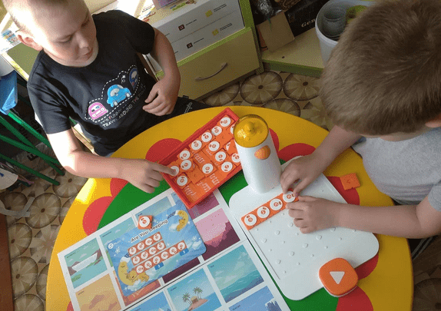
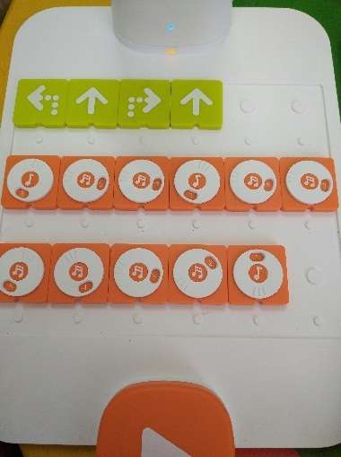
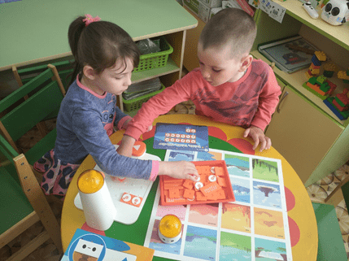
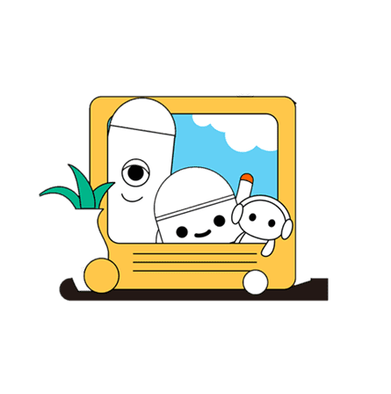
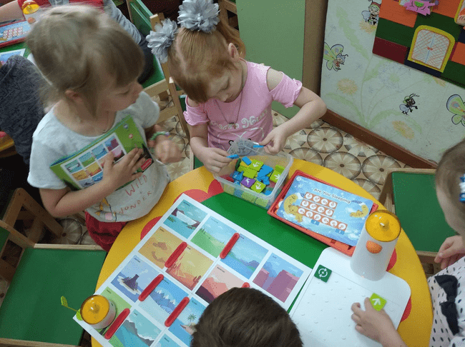
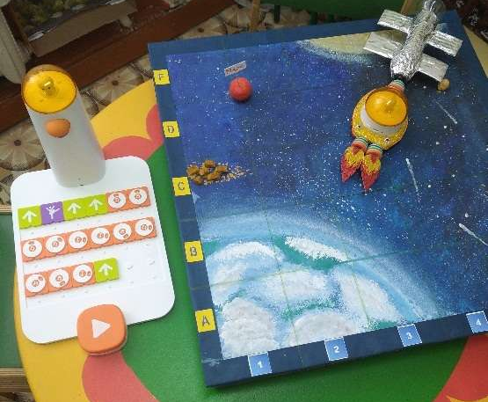
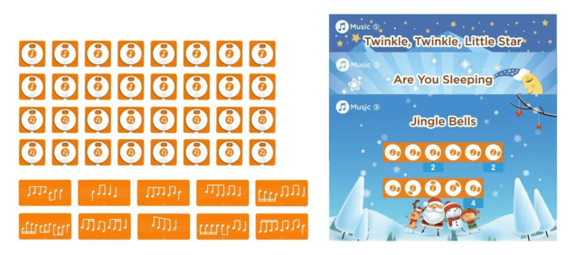
Воспитательные возможности MATATALAB MUSICIAN ADD-ON в образовательной деятельности
С помощью этого набора дети изучают ноты, создают из них любимые песни и мелодии. Так же устраивают соревнования, кто быстрее и правильнее запрограммирует ту или иную мелодию. Дети развивают музыкальный слух, учатся нотной грамоте в игровой форме, экспериментируют со звуками.
В процессе занятий у ребят развивается слуховая и зрительная память, самостоятельность и любознательность, формируются познавательные интересы и познавательные действия в продуктивной творческой деятельности. Воспитательными возможностями MATATALAB MUSICIAN ADD-ON является творческое восприятие и развитие личности в целом, воспитание целеустремленности, усидчивости, чувство взаимопомощи ,возможность творческой самореализации, проявлению самостоятельности, инициативы, выражения индивидуальности.
Использование блоков с мелодиями
в проекте «Полет в космос»
Тема: « Составь мелодию по карточке»
Тема: « Составь мелодию по карточке»
Тема: « Составь мелодию по карточке»
Использование блоков с мелодиями
в проекте «Полет в космос»

Slide 12
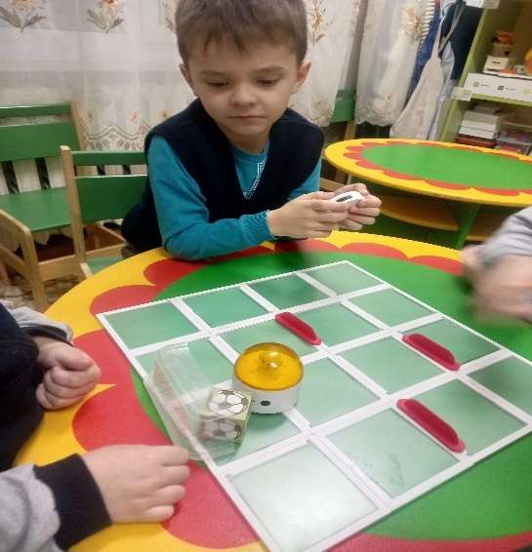
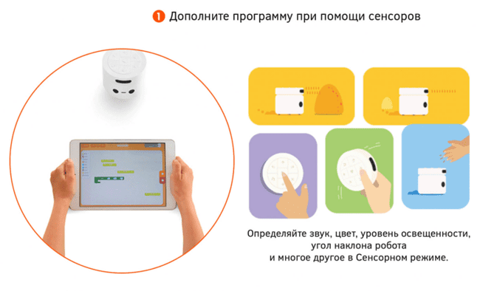
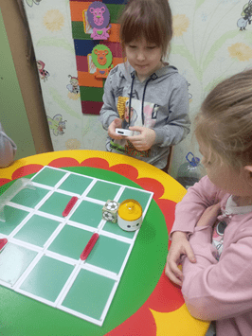
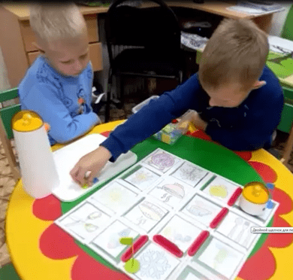
Воспитательные возможности Matatalab Lite и Matatalab Map на занятиях по робототехнике
Ребята сами создают сюжеты и получают удовольствие от приключений, связанных с программированием! С помощью открывающихся магнитных ячеек помещают тематические карточки, которые соединяются между собой. Это позволяет придумывать бесконечное количество историй и тем для занятий, создавая собственные карточки с изображениями, а также выстраивать трехмерные объекты. Тем самым у ребят развивается умение постановки технических задач, умение ставить цель и находить пути достижения цели, развивается мелкая моторика, формируются навыки коммуникативных компетенций: работа в коллективе, в команде, малой группе, развивается пространственная ориентация, развивается речь, зрительная память, логическое мышление. Воспитательными возможностями данных наборов является :развитие межличностных отношений дошкольников, уважение к интересам друг друга, формирование желания участвовать в совместных проектах, соревнованиях; воспитание духовно-нравственных ценностей; формирование позитивных установок к техническому творчеству, воспитание гармонично-развитой и социально ответственной личности, воспитание гармоничного вхождения воспитанников в социальный мир и налаживания взаимоотношений с окружающими их людьми.
Тема: «Поиграем в футбол»
Тема: «Поиграем в футбол»
Тема: « Холодное и горячее»

Slide 13
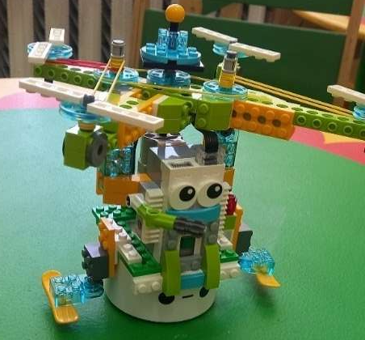
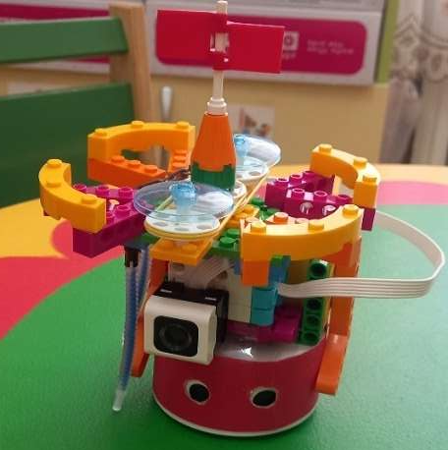
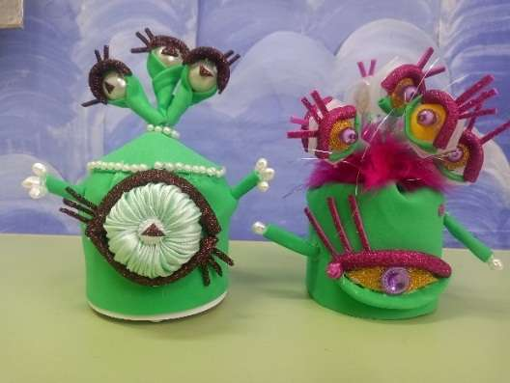
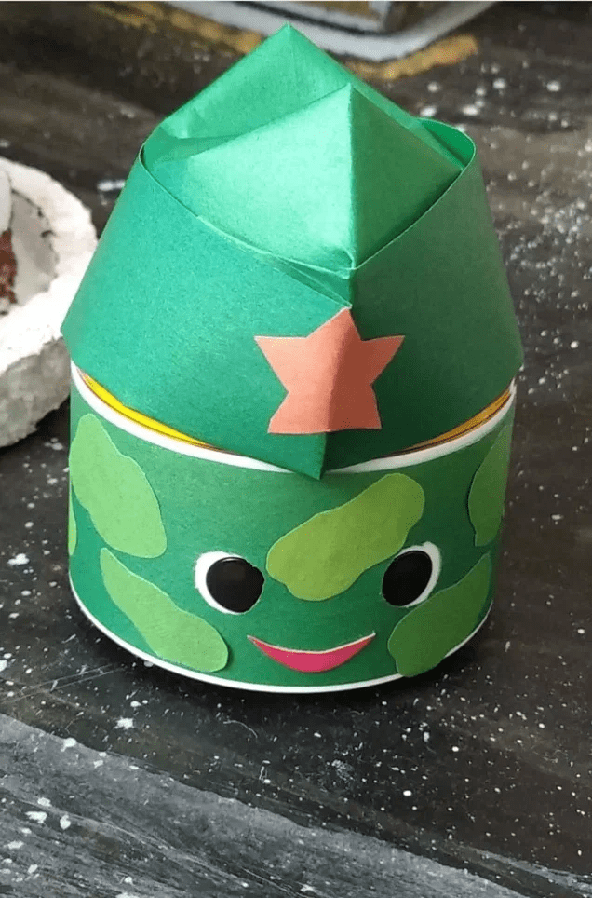
С помощью набора Мататалаб можно проиграть сюжет сказки и познакомить детей с героями, а можно создать свою историю. Формируется связная речь, развиваются зрительное и слуховое восприятие, творческое воображение. В командную башню можно посадить входящего в набор человечка или любую другую фигурку, которую может ребенок сделать своими руками, и это также повышает интерес детей к обучению с Mататалаб.
В ходе создания образов для робота Мататабота у детей воспитывается чувство ответственности; чувство патриотизма; самостоятельное взаимодействие и сотрудничество с взрослыми и сверстниками; развиваются познавательные сферы ребёнка; развиваются способности на практике применять полученные знания, умения, навыки; развивается воображение и творческая активность; обогащается активность словаря.
Костю инопланетян с использованием фоамирана и бусин
Костюм полицейского робоциклолета
с использованием лего ведо 2.0
Костюм пожарного робоциклолета с использованием конструктора спайк
Костюм пенечки с грибочками с использованием подручных материалов
Костюм космического корабля из подручных материалов
Костюм космического корабля из подручных материалов
Костюм солдата из цветной бумаги

Slide 14
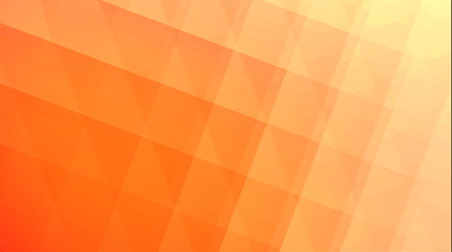
Вывод:
Вывод:
Используя робототехнические наборы MatataLab в образовательном процессе и проектной деятельности у детей старшего дошкольного возраста решаются задачи:
- формирование общей культуры личности детей, в том числе ценностей здорового образа жизни;
- развитие социальных, нравственных, эстетических, интеллектуальных, физических качеств, инициативности, самостоятельности и ответственности ребенка;
- активное взаимодействие с взрослыми и сверстниками;
- воспитание духовно-нравственных ценностей;
- формирование позитивных установок к техническому творчеству;
воспитание гармонично-развитой и социально ответственной личности;
целеустремленность, усидчивость, чувство взаимопомощи ;
возможность творческой самореализации;
когнитивное мышление;
воспитание культуры общения ребенка, выражающуюся в общительности, этикет вежливости;
воспитание навыков организации своей работы;
формируются основы патриотизма;
воспитание любови к родному краю;
развиваются способности на практике применять полученные знания, умения, навыки;
воспитание гармоничного вхождения воспитанников в социальный мир и налаживания взаимоотношений с окружающими их людьми;
развитие межличностных отношений дошкольников, уважение к интересам друг друга.

Slide 15
Спасибо за внимание!!!

